Slide 1
WinMain函数
当Windows操作系统启动一个程序时，它调用的就是该程序的WinMain函数（ 实际是由插入到可执行文件中的启动代码调用的）。 WinMain是Windows程序的入口点函数，与DOS程序的入口点函数main的作用相同，当WinMain 函数结束或返回时，Windows应用程序结束。

Slide 2
WinMain函数原型
int WINAPI WinMain(
HINSTANCE hInstance, //应用程序实例
HINSTANCE hPrevInstance, //上一个应用程序实例
LPSTR lpCmdLine, //命令行参数
int nShowCmd //窗口显示的样式
);

Slide 3
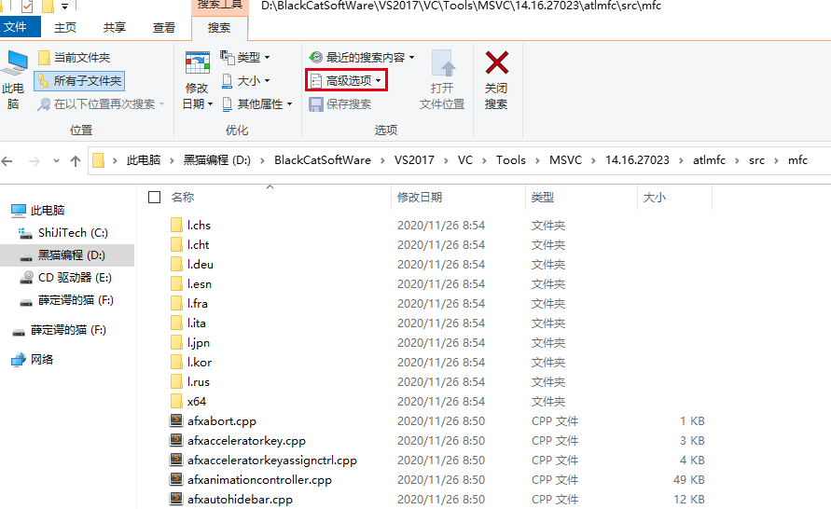
VS2017\VC\Tools\MSVC\14.16.27023\atlmfc\src\mfc
高级选项 – 文件内容 – 搜索WinMain

Slide 4
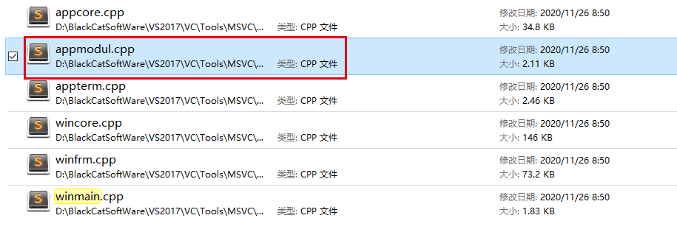
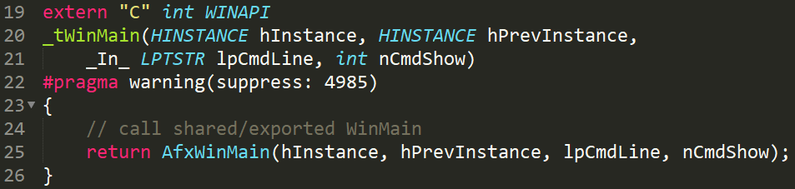

Slide 5
消息映射机制
消息映射是一个将消息和成员函数相互关联的表。比如，框架窗口接收到一个鼠标左击消息，MFC将搜索该窗口的消息映射，如果存在一个处理WM_LBUTTONDOWN消息的处理程序，然后就调用OnLButtonDown
将消息映射添加到一个类中所需步骤
所操作类中，声明消息映射宏。
通过放置标识消息的宏来执行消息映射，相应的类将在对BEGIN_MESSAGE_MAP和END_MESSAGE_MAP的调用之间处理消息

